Slide 1

操作系统
第八章 网络操作系统

Slide 2
第八章 网络操作系统
  8.1 计算机网络概述
  8.2 客户/服务器模式
  8.3 网络操作系统的功能
  8.4 网络操作系统提供的服务
  8.5 支持Internet与Intranet的功能和服务
  8.6 Windows NT

Slide 3
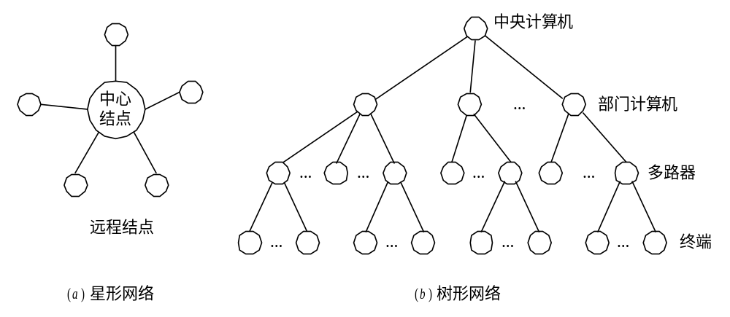
8.1 计算机网络概述
8.1.1 计算机网络的拓扑结构
(1) 星形网络拓扑结构。
图 8-1 星形和树形网络拓扑结构

Slide 4
(2) 树形网络拓扑结构
鉴于单级星形网络的诸多不利条件，使之不适于用于构建大型网络，于是产生了多级星形网络拓扑结构。如果将多级星形重新按层次方式排列，则形成了树形网络， 如图 8 - 1(b)所示。 树形网络(拓扑结构)是对星形网络的一种改进。由于在中间层各结点上的处理机，都具有控制和处理能力，因而使整个系统具有一定的分布控制和处理能力，即使中央处理机瘫痪，其它结点处理机仍可维持网络的局部运行。

Slide 5
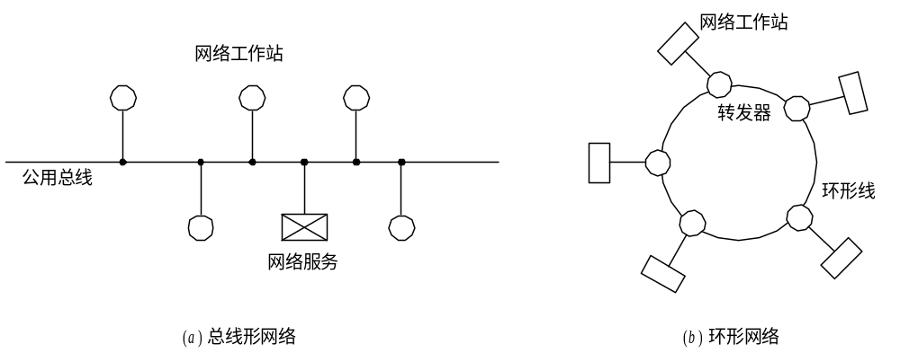
2. 公用总线形和环形网络拓扑结构
图 8- 2 总线形和环形网络拓扑结构

Slide 6
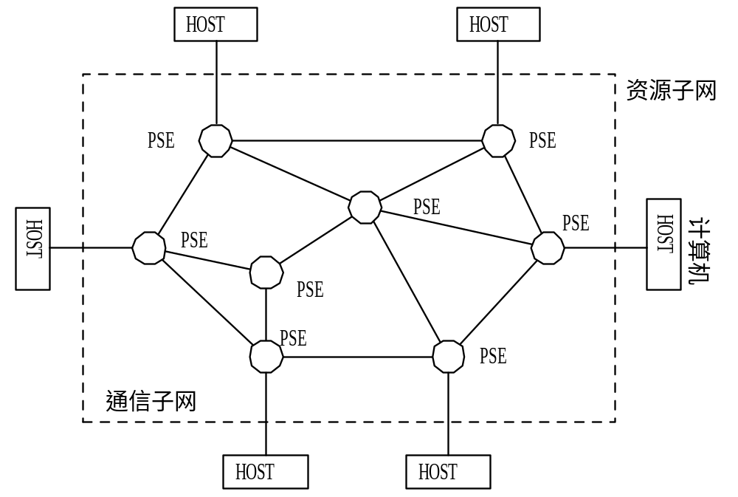
3. 网状形网络拓扑结构
图 8- 3 网状形网络拓扑结构

Slide 7
8.1.2 计算机广域网络
1. 公用交换电话网
(1)交换方式的引入
所谓“交换”(Switching)，是指在两个或多个结点之间建立暂时通信线路(或链路)的操作。建立链路的操作是由交换中心完成的。两个结点在通信之前，须先建立链接，然后源结点把信息通过该链路发送给交换中心，再由交换中心把信息转发到目标结点，通信结束后便拆除该链接。

Slide 8
(2) 线路交换方式
线路交互方式广泛用于电话系统中，它通过直接接通或断开某些线路来形成所要求的连接，使用户之间能直接通信；通信完后便拆除该连接，以便将线路让给其他用户对进行通信。

Slide 9
2. 分组交换网
(1) 报文交换方式。
报文交换方式是最早用于电报系统中的数字式交换方式。 它是基于“存储—转发”方式进行报文交换的。 即数字式报文交换中心先将各用户发来的电报接收下来， 存储在报文缓冲区中，经过适当的处理(如判别目标地址、报文优先级等)后，为该报文选择一条转发路由， 并将它送至该路由的输出队列中排队，再依次将该队列中各报文转发出去。报文交换方式适用于传输数字信号，相应地，数字设备可直接入网。

Slide 10
(2) 分组交换方式
分组交换方式是对报文交换方式的一种改进，它同样是基于“存储—转发”方式来传输信息的。为了提高传输效率而将不定长的报文分解成定长的(报文)分组(packet)，然后以分组为单位进行传输。 这种方式的好处是：简化了对缓冲区的管理，加速了对信息的传输，减少了传输出错率以及重发信息量。

Slide 11
3. 帧中继网
(1) 帧交换方式的帧中继网。
帧交换方式是在传统的分组交换方式的基础上发展起来的一种快速交换技术。帧交换方式中传输的基本单位是帧，其长度是可变的，它们同样都采用“存储—转发”方式，即帧交换器每收到一个新到的帧时，都是先将该帧送帧缓冲区中排队，然后按照该帧中的目标地址， 将该帧转发给相应路径上的下一个帧交换器。这种帧中继的传输时延比起分组交换网来，要低一个数量级。

Slide 12
(2) 信元交换方式的帧中继网
在这种帧中继网中所采用的是信元交换方式，它是对帧交换方式加以改进形成的具有较好性能的帧中继的交换方式。采用该方式时， 在网络中所传输和交换的基本单位， 都是具有固定长度的“信元”。 当源帧交换器收到用户设备发来的帧后，便将之分割为多个定长的信元，在整个帧中继网络中传输和交换时，都是以信元为基本单位，直至它们到达目标帧交换器后，才被重新组装成帧。与帧交换方式相比，信元交换方式可以获得更小的传输时延及更大的网络吞吐量。

Slide 13
8.1.3 计算机局域网络
(1) 以太网(Ethernet)。
以太网一直是国内外最流行的一种局域网，它采用的是公用总线型网络拓扑结构，传输速率为10 Mb/s， 其所用的传输介质，在早期主要是同轴电缆，网络的最大距离为2.5 km。到90年代主要是使用双绞线。这种以太网也称为10 BASE-T。为了控制公用总线信道的使用， 在以太网中采用了带有冲突检测的载波侦听多重访问控制规程，亦即CSMA/CD规程，其最主要的特点是简单。

Slide 14
(2) 令牌环(Token-Ring)网
令牌环局域网也是当前比较流行的一种局域网。它采用的是环形网络拓扑结构，传输速率为16 Mb/s；其传输介质可以是屏蔽双绞线，也可以是非屏蔽双绞线。网络的覆盖范围比以太网大。此外还引入了优先机制来保证重要和紧急信息的优先传送。

Slide 15
2. 快速局域网
(1) FDDI光纤环网。
FDDI是Fiber Distributed Data Interface的缩写。FDDI具有100 Mb/s的传输速率，光纤环网的最大距离可达100 km。 为了提高环形网的可靠性，FDDI采用了两个光纤环，其中一个作为主环，另一个作为副环，某些重要设备可同时接到两个环上。由于FDDI具有很高的传输速率， 故主要用作互联局域网的主干网。

Slide 16
(2) 快速以太网100 BASE-T
这是一种具有100 Mb/s传输速率的局域网。 由于它采用了与10 BASE-T完全相同的介质访问控制规程， 故把它称为快速以太网。 它与10 BASE-T之间具有很好的兼容性，因而很容易将10 BASE-T升级为100 BASE-T以太网。又由于建造100 BASE-T网的成本大大低于FDDI的成本，因而它很快就成为具有100 Mb/s传输速率的主流局域网。

Slide 17
3. 交换式LAN
交换局域网的引入，是通过减少每个局域网段上站点数目的方法，来增加站点的平均带宽的。构建交换式局域网要比构建快速局域网更方便、经济。当我们将一个具有N个站点的以太网络划分为M个网段，再利用交换器将各网段互连起来后，便形成了一个交换式局域网，这时，其中每个站点的平均带宽为10 Mb/s×M/N，是原来的M倍。例如，当M=10时，能将平均带宽提高9倍，显然，这是一种扩展站点平均带宽的有效方法。

Slide 18
8.1.4 开放系统互连参考模型
8.1.4 开放系统互连参考模型
1) 层次式结构
一个计算机网络可分为若干个层次。其中第n层是由分布在不同系统中的、处于n层的子系统所组成，如图 8- 4 所示。其中每个(N)子系统中都含有(N)实体。把不同系统中处于同一层次的实体称为对等实体(Peer Entity)， 除最高层外， 每一个分布在(N)层中的(N)实体，都向(N+1)实体提供(N)服务。

Slide 19
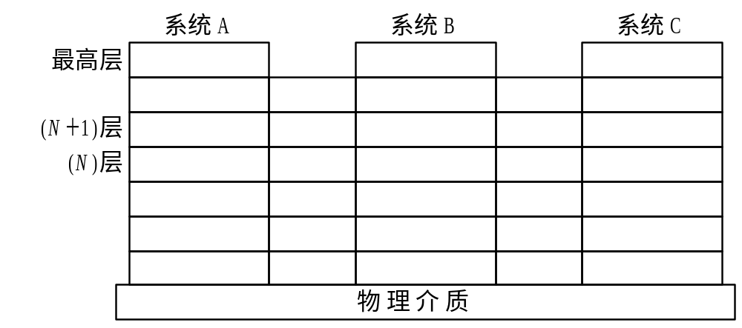
网络分层结构
图 8-4 网络分层结构

Slide 20
2) 网络协议
在计算机网络中，为使在各计算设备之间能正确地传送信息，必须有一组关于信息的传输顺序、信息格式和信息内容等的约定或规则。人们把这种规定或规则称为网络协议。网络协议含有三要素：
(1) 语义。每种协议都含有多种不同类型的协议元素， 不同的协议元素有不同的含义。
(2) 语法。它规定了当把若干个协议元素和数据组合在一起， 来表达一个完整的内容时， 所须遵循的格式。
(3) 规则。它规定了事件的执行顺序。在层次结构中的每一层， 都可能有若干个协议。

Slide 21
3) 网络体系结构
计算机网络中各层次及其协议的集合，被称为网络体系结构。具体地说，网络体系结构是关于计算机网络应设置哪几层，每个层次又应提供哪些功能的精确定义。 至于这些功能应如何实现，则不属于网络体系结构的范畴。 换言之，网络体系结构只是从层次结构及功能上来描述计算机网络的结构，并不涉及每一层的硬件和软件组成。

Slide 22
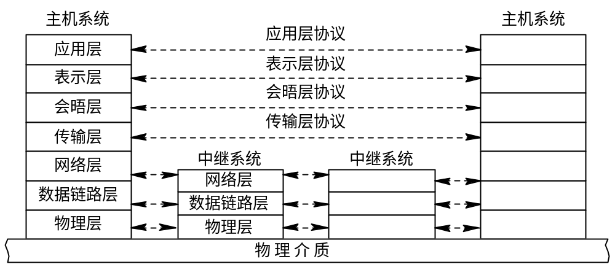
2. OSI七层模型
图 8- 5 OSI七层模型

Slide 23
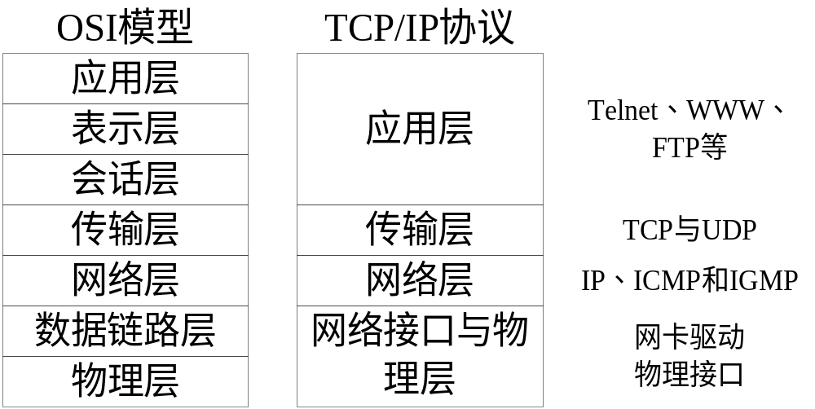


Slide 24
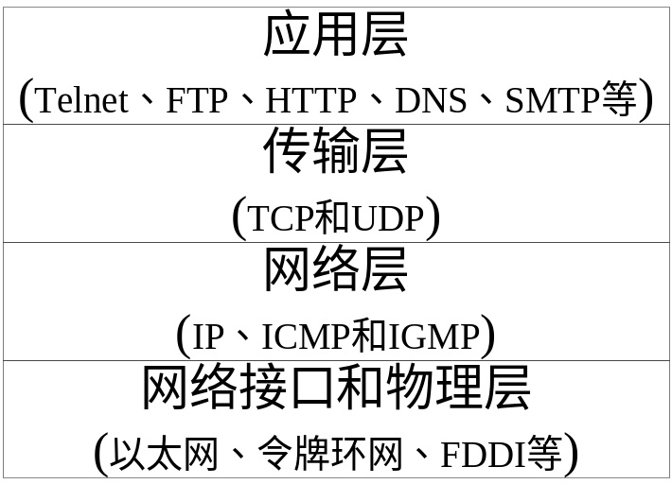
TCP/IP协议是Internet事实上的工业标准。
一共有四层

Slide 25
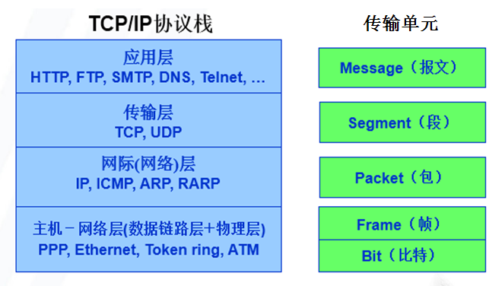
TCP/IP的体系结构层次

Slide 26
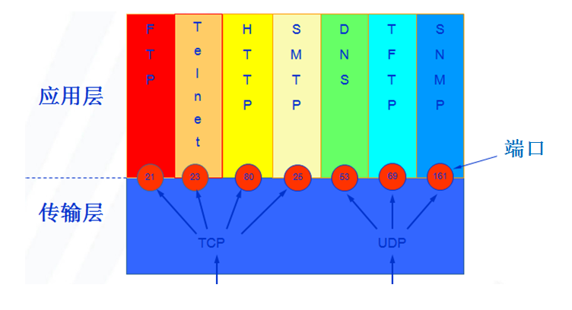
应用层-传输层

Slide 27
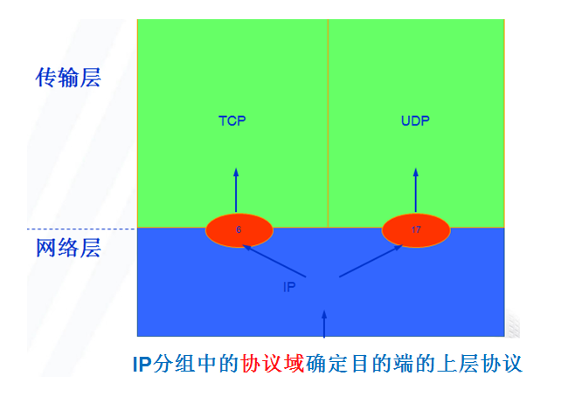
传输层-网络层

Slide 28
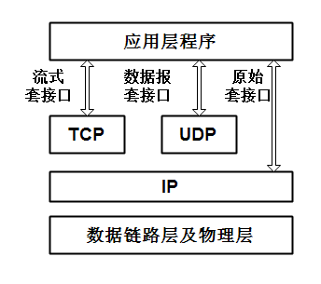
套接字（socket）在OSI模型中的位置

Slide 29
套接字的概念
位于会话层和传输层之间，独立于协议；
本身不是协议，而是一个调用接口，通过socket才能使用TCP/IP协议；
提供了程序员做网络开发的编程接口；
通过标准的UNIX文件描述符和其它程序通讯的一个方法，目前已经被广泛移植到各个平台

Slide 30
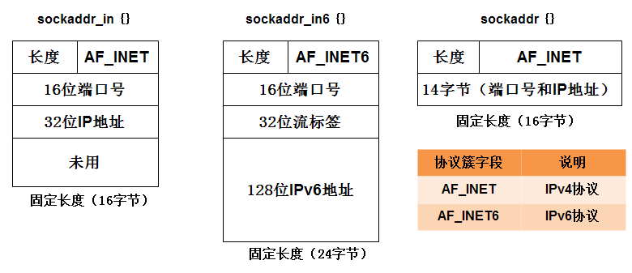
套接字的通信模型
通常都用“打开文件→读/写操作→关闭文件”的模式来操作文件

Slide 31
套接字的类型
流式套接字(SOCK_STREAM):
使用TCP协议的套接字称为流式套接字。它提供可靠的、面向连接的服务，由TCP发送的数据保证了数据的顺序性和正确性。
数据报套接字(SOCK_DGRAM):
使用UDP数据报协议的套接字称为数据报套接字。它提供一种无连接的服务，由UDP发送的数据是无序的。
原始套接字(SOCK_RAW)：
该套接字允许对底层协议，如IP或ICMP进行直接访问，主要用于一些协议的开发。

Slide 32
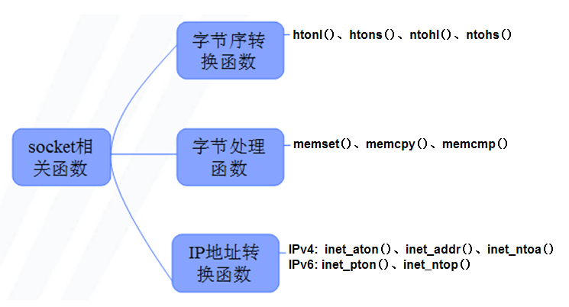
socket编程用到的函数

Slide 33
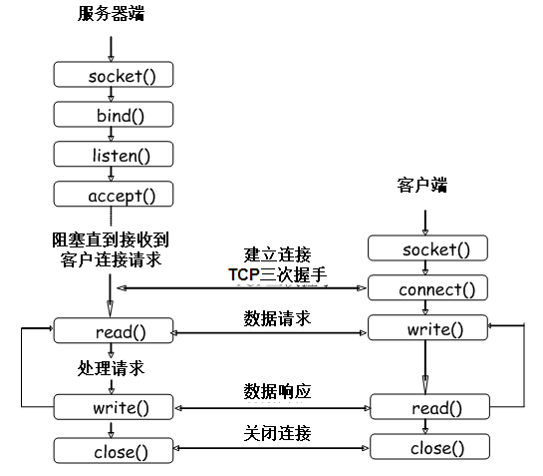
TCP套接字编程基本流程

Slide 34
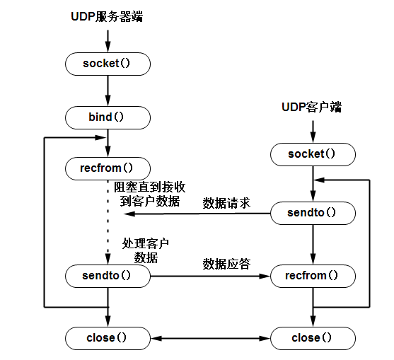
UDP套接字编程基本流程

Slide 35
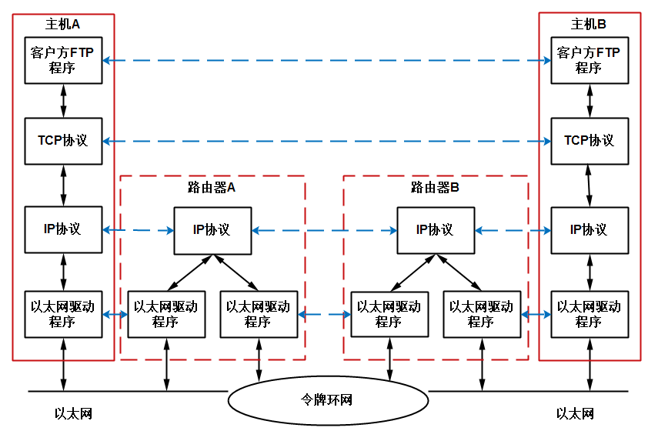
TCP/IP协议通信模型

Slide 36
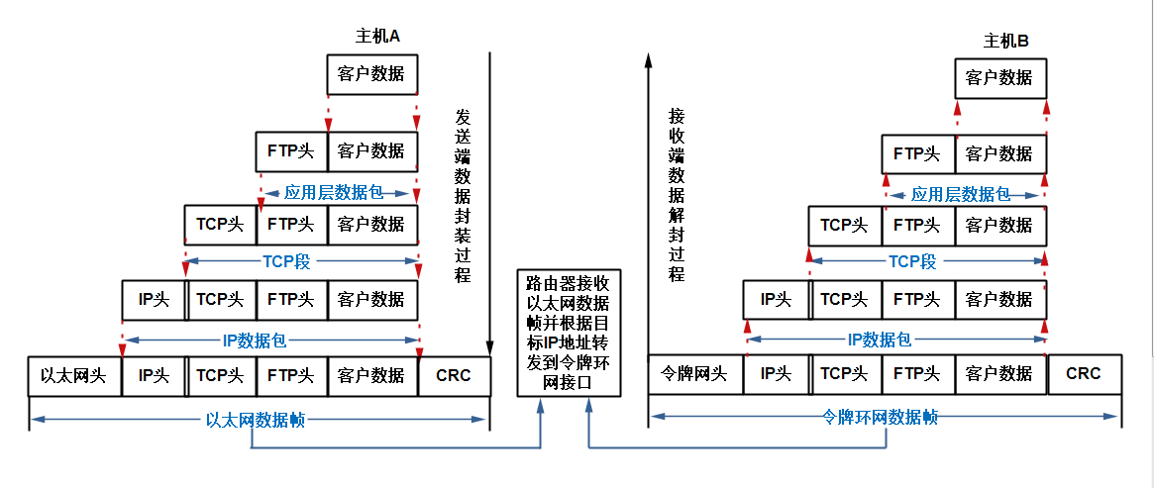
TCP/IP协议中数据的封装和传递过程

Slide 37
第八章 网络操作系统
  8.1 计算机网络概述
  8.2 客户/服务器模式
  8.3 网络操作系统的功能
  8.4 网络操作系统提供的服务
  8.5 支持Internet与Intranet的功能和服务
  8.6 Windows NT

Slide 38
8.2 客户/服务器模式
8.2.1 客户/服务器模式的形成及其优点
1. 客户/服务器模式的形成
自从70年代末微处理器问世以来，微处理器的性能在不断提高， 其字长从开始时的8位增至16位，到80年代中期时，已增至32位；而微机的价格却又不断地下降， 已与传统终端的价格相当。 由于微机已具有一定的处理能力， 因而逐步取代了终端。利用微机的处理能力，已可直接完成许多终端型作业，相应地，此时的主机便由处理各类终端型作业转向为以请求/响应方式为各联机微机提供更高层次的服务，这样便形成了客户/服务器模式。

Slide 39
2. 客户/服务器模式的优点
(1) 数据的分布存储。
(2) 数据的分布处理。
(3) 灵活性和可扩充性。
(4) 友好的用户界面。
(5) 易于改编应用软件。

Slide 40
8.2.2 两层结构的客户/服务器模式
1. 客户/服务器模式的类型
对于两层结构的C/S模式，又可进一步分为文件服务器式C/S模式和应用服务器式C/S模式两种。
(1) 文件服务器式的客户/服务器模式。
该模式的主要特点是，由客户机负责对应用程序进行处理，而文件服务器则只负责向客户机提供服务，如文件服务、 打印服务和电子邮件服务等。

Slide 41
(2) 应用服务器式客户/服务器模式
该模式的特点是由客户机和服务器共同完成对应用程序和数据需求的处理， 亦即， 将一个应用程序分成若干个部分， 由客户机和服务器分别执行、 协同工作。 通常在服务器上配置的是一个数据库系统，如ORACLE、 SYBASE。 由客户机负责向服务器发出“应用和数据请求”， 由服务器根据请求的内容，完成应用处理和数据操纵， 然后将处理结果返回给客户机。

Slide 42
2. 客户/服务器之间的交互
(1) 工作站发送请求包。
(2) 服务器接收请求包。
(3) 服务器回送响应包。
(4) 客户机接收响应包。

Slide 43
8.2.3 三层结构的客户/服务器模式的引入
1. 两层C/S模式的局限性
两层C/S模式的主要问题在于：它不能适应应用不断增多的情况。在两层C/S模式下，为实现客户与服务器之间的交互，应该在客户机与服务器中都装上特定的传输协议软件(如SPX/IPX)，以实现客户机与服务器之间信息的互通性；另外，还需要在客户机与服务器上安装特定的高层(表示层和应用层)网络软件(如NCP)，以实现客户机与服务器之间信息的互用性，即客户机能访问服务器上的文件系统，以实现信息共享。

Slide 44
2. 两层C/S模式局限性问题的解决方法
稍加分析便可得知，形成上述局限性的原因在于： 客户机是直接与服务器交互的， 服务器的变化也就会直接影响到客户机。解决这个问题的基本方法是：设法使客户机与提供数据等服务的服务器无关。为此，可在客户机与服务器之间， 增设一中间实体，用该实体把客户机与服务器隔开。通常把这中间实体称为应用服务器或中间件，把提供数据服务的服务器称为数据服务器， 这样就形成了如图 8- 6 所示的三层C/S模式

Slide 45
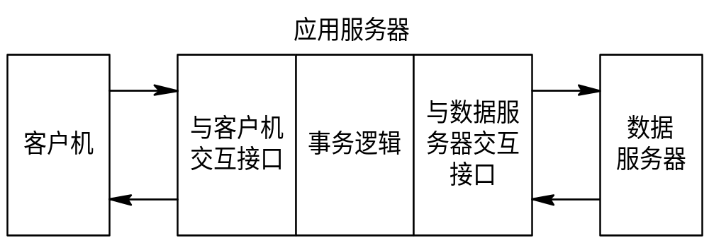
三层C/S模式
图 8- 8 三层C/S模式

Slide 46
8.2.4 两层C/S与三层C/S的比较
三层C/S模式与两层C/S模式相比，有下列优点：
(1) 增加了系统的灵活性和可扩充性。
(2) 简化了客户机， 降低了整个系统的费用。
(3) 使客户机的安装、 配置和维护更为方便。
但是， 三层C/S模式也存在以下缺点：
(1) 使开发难度加大， 开发周期增长。
(2) 访问效率较低。

Slide 47
第八章 网络操作系统
  8.1 计算机网络概述
  8.2 客户/服务器模式
  8.3 网络操作系统的功能
  8.4 网络操作系统提供的服务
  8.5 支持Internet与Intranet的功能和服务
  8.6 Windows NT

Slide 48
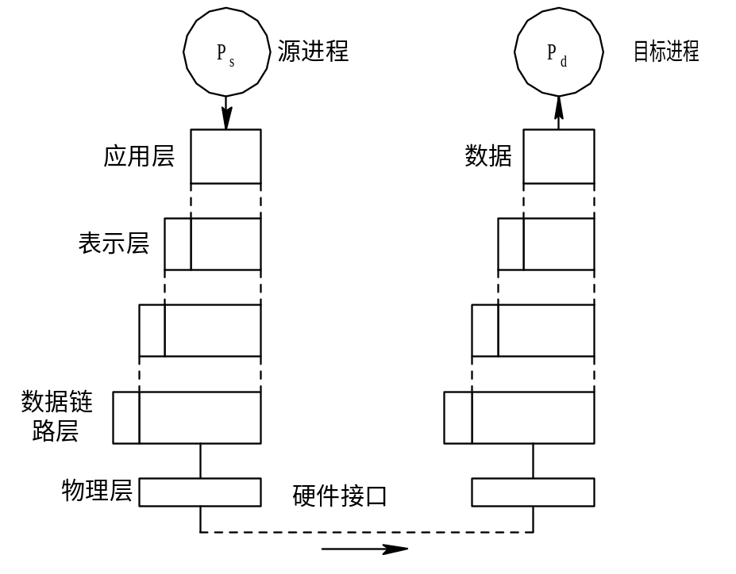
8.3 网络操作系统的功能
8.3.1 数据通信功能
图 8-7 对等实体间信息的流动

Slide 49
8.3.2 资源共享功能
假如系统A中的用户希望去访问系统B中的数据，可采取以下两种方法之一实现数据的传送。
第一种方法是将系统B中的指定文件送到系统A。这样， 以后凡是系统A中的用户要访问该文件时，都变成了本地访问。
第二种方法是把文件中用户当前需要的那一部分从系统B传送到系统A。如果以后用户又需要该文件的另一部分，可继续将另一部分从B传送到A。

Slide 50
8.3.3 网络管理功能
1. 网络管理的目标
(1) 增强网络的可用性。
(2) 提高网络的运行质量。
(3) 提高网络的资源利用率。
(4) 保障网络数据的安全性。
(5) 提高网络的社会和经济效益。

Slide 51
2. 网络管理的功能
(1) 配置管理。
(2) 故障管理。
(3) 性能管理。
(4) 安全管理。
(5) 计费管理。

Slide 52
8.3.4 应用互操作功能
1. 信息的“互通性”
所谓信息的“互通性”，是指在不同网络的结点之间能实现通信。 而妨碍信息“互通性”的主要因素， 是各个网络使用了各不相同的传输协议。因此，实现互通性的一种有效方法，就是为互连网中的所有各网站， 都配置同一类型的传输协议，以实现各个网络之间的通信。
由于传输控制协议/互连网协议(简称TCP/IP)是当前用得最为广泛的传输协议，因此，目前主要是利用TCP/IP来实现信息的“互通性”。

Slide 53
2. 信息的“互用性”
在实现了不同网络之间信息的“互通性”之后， 也只是在各网络之间能进行通信，但此时， 一个网络中的用户并不能去访问另一个网络文件系统中的文件， 即此时尚不具有信息的“互用性”。即由一个源网络中的用户发往一个目标网络去的文件访问命令，不能被目标网络所识别。 这时必须有一个网络文件系统协议， 来沟通不同网络中的文件系统。 类似地，信息的“互用性”， 除了包括能访问另一网络文件系统之外， 还应能解决在不同网络的数据库系统中的数据共享问题。

Slide 54
第八章 网络操作系统
  8.1 计算机网络概述
  8.2 客户/服务器模式
  8.3 网络操作系统的功能
  8.4 网络操作系统提供的服务
  8.5 支持Internet与Intranet的功能和服务
  8.6 Windows NT

Slide 55
8.4 网络操作系统提供的服务
1. 电子邮件服务的引入
2. 文件传输服务
3. 目录服务

Slide 56
第八章 网络操作系统
  8.1 计算机网络概述
  8.2 客户/服务器模式
  8.3 网络操作系统的功能
  8.4 网络操作系统提供的服务
  8.5 支持Internet与Intranet的功能和服务
  8.6 Windows NT

Slide 57
8.5 支持Internet与Intranet的功能和服务
8.5.1 Internet简介
Internet的前身是ARPA网络。ARPA是Advanced Research Projects Agency(高级研究计划局)的缩写。在ARPA研究中的一个指导思想，是试图利用一种新的方法将WAN和WAN、WAN和LAN互连起来构成互连网络(Internet Work)。他们把由自己构建的特定的互连网络简称为Internet。最初(1969年)ARPA网络上只有4台主机， 此后仅经过30年的发展，便形成了接入有成千上万台主机的世界上最大的网络。目前Internet已遍及世界上170多个国家， 用户数超过4亿。

Slide 58
2. Internet的特征
      (1) 广域性。
      (2) 广泛性。
      (3) 高速性。

Slide 59
3. IP地址和域名
(1)IP地址。I地址是在Internet中主机(包括工作站、 服务器、路由器等)的地址标识。在Internet中只为运行的主机分配一个IP地址，该地址在整个Internet中是惟一的。IP地址共有32位二进制数，分为4个字节，用每个字节来表示一个十进制整数，例如：202.96.15.65。 Internet委员会规定：每个主机的IP地址都是由网络标识和主机标识两部分组成，可分为A、B、C三类。
(2) 域名。如果说，IP地址是面向网络的主机标识符，适合于网络(计算机)识别和处理，那么，域名则是面向用户的主机标识符， 它便于人们的理解和记忆。

Slide 60
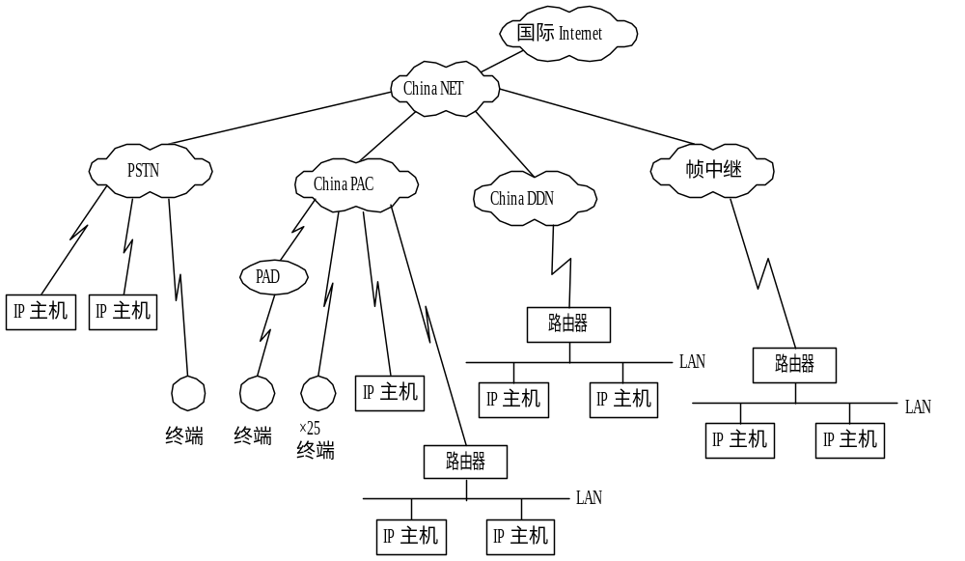
4. Internet的入网方式
图 8-8 China NET的网络拓扑结构

Slide 61
8.5.2 Internet提供的信息服务
1. 电子邮件(E-mail)服务
2. 文件传输服务
3. WWW
4. 电子公告板系统BBS(Bulletin Board System)

Slide 62
8.5.3 Intranet及其特征
1. Intranet的引入
所谓的Intranet，是指利用Internet的网络协议(如TCP/IP、 HTTP等)、技术(开放性技术和Web技术)和产品(浏览器、 Web服务器等)来构建能提供Internet信息服务、企业内部通信服务以及访问企业数据库服务的一种企业内部网络。 其核心技术是基于Web的计算，其用户界面是Web浏览器。 该网络通常都连接到Internet上。为了保障Intranet的安全性应在Intranet的周围建立一道“防火墙”，使该网络不会遭受来自Internet的袭击。

Slide 63
2. Intranet的特征
(1)开放性。
(2) 内部性。
(3) 支持多媒体通信。

Slide 64
3. Intranet的主要功能和服务
(1) 远程通信。
(2) 信息检索。
(3) 信息发布。
(4) 支持企业信息管理。
(5) 安全性管理。
(6) 网络管理功能。

Slide 65
第八章 网络操作系统
  8.1 计算机网络概述
  8.2 客户/服务器模式
  8.3 网络操作系统的功能
  8.4 网络操作系统提供的服务
  8.5 支持Internet与Intranet的功能和服务
  8.6 Windows NT

Slide 66
8.6 Windows NT
8.6.1 Windows NT的发展过程
在80年代初，由Microsoft公司开发的MS-DOS操作系统(OS)得到最为广泛的应用，成为事实上的16位微机上的标准OS；于1985年和1987年Microsoft公司先后推出了Windows 1.0和Windows 2.0版本； 到1990年Microsoft公司又发布了Windows 3.0，它最重要的改进，是引入了友善的图形用户界面，支持多任务和扩展内存的功能， 使计算机更易于使用。Windows 3.0的巨大成功和用户对网络功能的急切需求，又促使Microsoft公司很快地推出了具有联网功能的Windows for Workgroup(简称WFW)。

Slide 67
8.6.1 Windows NT的发展过程
与此同时，Microsoft公司又开始对Windows NT进行开发。此“NT”乃“New Technology”之缩写。意味着他们将开发出一个面向90年代的全新网络操作系统。1993年Windows NT 3.1终于面市；接着又推出了Windows NT Advanced Server 3.1。 但这两个版本的NOS性能，都远非人们所期望的那样好，且其对硬件要求又高，因而未能得到广泛应用。 Microsoft于1994年又推出了Windows NT 3.5, 它不仅降低了对硬件的要求，而且在网络互连和运行效率上，都有了很大的提高，因而使用者日渐增多。1995年又宣布的Windows NT Server 3.51， 可算是Microsoft公司在LAN NOS上的转折点，其性能已基本上可以和Novell公司的Netware 4.1相抗衡。

Slide 68
8.6.1 Windows NT的发展过程
1996年7月，Microsoft公司又宣布了Windows NT 4.0版本。该版本在继承了NT3.51的出色技术性能和安全可靠性的基础上，又有了很大的改进，如NT 4.0比NT 3.51的吞吐量高出66%，并通过与本公司开发的Internet Information Server(IIS) 2.0的紧密集成，实现了支持Internet/Intranet的功能。 Microsoft公司于1997年发布了Windows NT 5.0的Beta版本，后来又先后发布了NT 5.0的β2和β3版本。 NT 5.0 不论在性能上还是在功能上，都较NT 4.0有很大提高， 如实现超大内存支持(高达32 GB)、 动态目录服务和加密文件系统，并将分布式安全功能集成在NT 5.0中。

Slide 69
8.6.1 Windows NT的发展过程
1998年10月，Microsoft公司将Windows NT 5.0 更名为Windows 2000，其中NTW更名为Windows 2000 Professional, 而把NTS更名为Windows 2000 Server(可支持双向SMP)。Windows 2000 Advanced Server(可支持4向SMP)。Windows 2000 Data center Server(支持16向SMP)。 为阐述方便起见， 我们仍统称它们为NT 5.0。
值得说明的是，Microsoft公司将Windows NT网络操作系统视为战略性产品，给予了极大的关注。尽管该公司涉足NOS领域并不久，但凭借其强大的实力，在不断地对它加以改进和引入新技术，使其性能迅速提高，很快便在NOS领域中站稳了脚跟， 并成为当今最为流行的NOS之一。

Slide 70
8.6.2 Windows NT的优良性能
1. 先进的操作系统结构
(1) 层次式结构。
(2) 客户/服务器模式。
(3) 微内核结构。
2. 性能优良的内核程序
3. 丰富的网络服务

Slide 71
8.6.3 网络文件/打印服务
1. 网络文件系统
网络文件系统允许网络用户访问服务器上的目录和文件， 实现文件共享，设置对文件的访问权限和磁盘的配额等。
1) NTS支持多种文件系统。
NTS文件管理的一个重要特征，是它支持多种文件系统。 NTS的早期版本可支持三种文件系统，即MS-DOS使用的文件分配表式文件系统(FAT)、OS/2使用的高性能文件系统(HPFS)以及Windows NT文件系统(NTFS)。 随着NTS版本的更新，NTFS也随之更新。在NTS 4.0中增加了NTFS 4.0; 而在NTS 5.0中又增加了NTFS 5.0。

Slide 72
1. 网络文件系统
(2) 文件共享。
在服务器上通常都存放了大量的、可供网络用户共享的目录和文件，管理员必须先为共享目录指定共享名，并规定网络用户对目录的访问权限和方式。通常，当用户可共享某目录时，他便可访问该目录及其各级子目录中的内容。
(3) 设置访问权限。
完善且严密的访问权限的设置，可以防止非法用户和非法操作对文件造成的破坏。NTFS 4.0提供了一套由若干单项组成的标准访问许可。单项访问许可包括Read(R)、Write(W)、Exeute(E)、Delete(D)、No Access(N)、 Change Perimission(P)、 Take Ownership(O)等。

Slide 73
2. 网络打印服务
(1) 客户/服务器模式。
这是最常用的一种网络打印模式。这里，网络打印机是安装在文件或数据服务器上的，使之也兼作打印服务器， 向客户提供网络打印服务。在这种模式中，文件操作总是有着较高的优先权，它可以暂停正在进行的打印操作。 如果文件服务器的负载较重，就可能延误打印，此时， 最好是配置专门的打印服务器，以改善打印服务质量。

Slide 74
2. 网络打印服务
(2) 对等模式。
该模式不仅允许在文件服务器上配置网络打印机， 也允许在网络工作站上配置网络打印机。两者可以同样的方式提供网络打印服务。

Slide 75
8.6.4 目录服务
1. 域(Domain)
域是用于对用户和计算机资源进行组织和管理的一个基本单位；域同时也是实现安全管理的基本单位。 可利用不同的方式来构造一个域，如基于管理模式时，可为企业中的每个重要部门各建立一个域；又如，可基于地理模式为每个分区各建立一个域。 每个域都有自己的域名。可把域分成两类：一类是主域，其中含有用户信息和资源信息；另一类是资源域，它仅含有资源信息。通常的一个主域可包括以下几部分：

Slide 76
1. 域(Domain)
(1) 主域控制器(PDC)。
(2) 后备域控制器(BDC)。
(3) 域服务器。
(4) 网络工作站。

Slide 77
2. 信任关系(Trust Relationship)
(1) 信任域和被信任域关系：
(2) 单向和双向信任关系
(3) 可传递和不可传递信任关系

Slide 78
3. 用户账户
在NT网络中，把用户分为三类，即普通用户、用户组和管理员。凡要到NT网络上登录的用户，都必须有一个用户账户，在账户上存储有用户的许多信息，如用户名、用户口令、 用户访问网络资源时的允许权限、账户的有效时间等。

Slide 79


下课了。。。
追求
休息一会儿。。。

